Slide 1




微博信息传播预测模型研究
CHONGQING UNIVERSITY OF POSTS AND TELECOMMUNICATIONS
指导教师：刘群 教授
硕 士 生：游新年
专 业：计算机科学与技术
研究方向：智能信息处理
Notes:
各位答辩专家上午好，我的论文题目是：**，我的导师是刘群教授，我的研究方向是：智能信息处理。

Slide 2

CHONGQING UNIVERSITY OF POSTS AND TELECOMMUNICATIONS
1. 研究背景、研究意义及研究内容
2. 微博数据获取及用户行为分析
本文主要工作
3. 基于传染病模型的微博信息传播预测模型
4. 运用动态变量参数的微博信息传播预测模型
5. 总结及未来工作
Notes:
我的内容分以下5部分介绍，其中第二部分、第三部分以及第四部分是我所做的主要工作。

Slide 3
CHONGQING UNIVERSITY OF POSTS AND TELECOMMUNICATIONS
1
研究背景、研究意义及研究现状
Notes:
首先是研究背景、研究意义及研究现状

Slide 4
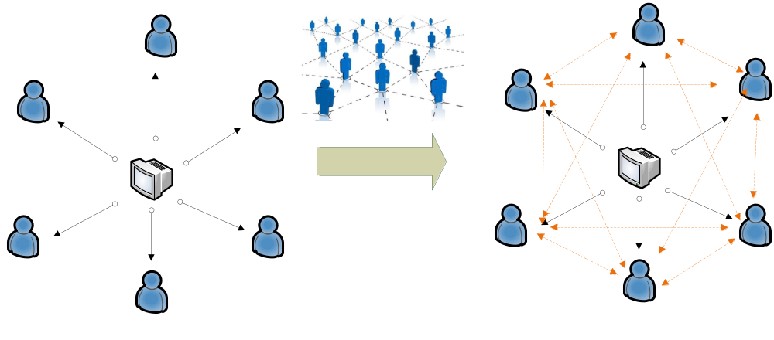
CHONGQING UNIVERSITY OF POSTS AND TELECOMMUNICATIONS
研究背景
随着互联网的不断发展，人们迅速进入信息化时代，微博以信息发布简单、信息传播迅速等特点成为人们信息的主要来源，对人们的生活具有较大的影响。微博中每个用户都是信息源，微博信息传播主要是用户之间的转发。
Notes:
随着互联网的不断发展，人们迅速进入信息化时代，微博利用消息的发布、传播等功能迅速成为人们社会生活中信息的主要来源，对人们的生活具有较大的影响。在微博这种社交网络中，微博网络用户不仅是微博消息的发布者而且是微博消息的传播者和获得者。所有微博用户都是微博社交网络中的一个信息传播的节点，如图1.1所示，促使信息在微博社交网络中不断的传播，微博信息传播的主要途径是转发。

Slide 5






CHONGQING UNIVERSITY OF POSTS AND TELECOMMUNICATIONS
研究意义
微博信息传播预测问题的研究具有重要的理论意义和现实意义。
增加了微博信息传播预测的研究方法
促进微博信息传播预测的跨学科交叉研究
微博信
息传播
预测模型
突发公共事件传播
舆情监控
微博营销
Notes:
微博信息传播预测问题的研究具有重要的理论意义和现实意义
微博信息传播预测模型研究，增加了微博信息传播预测的研究方法 ；促进了微博信息传播预测的跨学科交叉研究
将为政府和微博运营商在突发公共事件传播和舆情监控提供较准确的预测信息，
也推动企业更好的利用微博营销渠道，获取更多的商业价值。

Slide 6
CHONGQING UNIVERSITY OF POSTS AND TELECOMMUNICATIONS
研究内容
创新点
创新点
模型改进
构建模型
本文考虑了微博信息传播的转发概率受转发用户数量的增加的影响，不在是常量。在SIRE模型基础之上引入动态变量的参数。
数据获取
本文根据微博信息传播与传染病传播的相似性，在SIR模型基础之上引入外来用户，构建SIRE模型。进行模型拟合对比和预测对比实验。
本文采用新浪微博提供的API接口获取微博信息数据集和转发用户数据集，并分析微博用户行为，验证数据的真实性。

Slide 7
CHONGQING UNIVERSITY OF POSTS AND TELECOMMUNICATIONS
2
微博数据获取及用户行为分析
Notes:
首先是研究背景、研究意义及研究现状

Slide 8
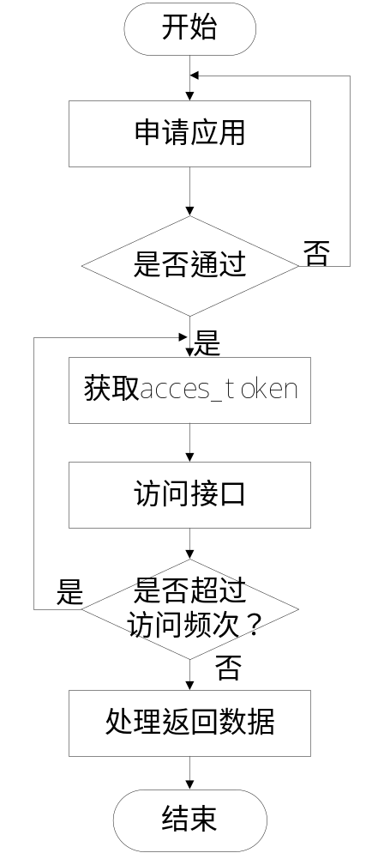
CHONGQING UNIVERSITY OF POSTS AND TELECOMMUNICATIONS
数据获取流程
本文通过新浪微博提供的API接口，首先获取从2014年3月到5月的“头条新闻”用户的原创微博信息，再获取这些原创微博信息的转发用户信息。其数据获取流程如右图所示：
Notes:
新浪对第三方开发者给出了API 数据获取接口，开发者需要通过申请应用获取access_token，才能访问接口获取数据，
在对数据获取时访问的次数有限制单个应用访问接口的频率为150 次/小时，而本文利用多个access_token循环替换。

Slide 9
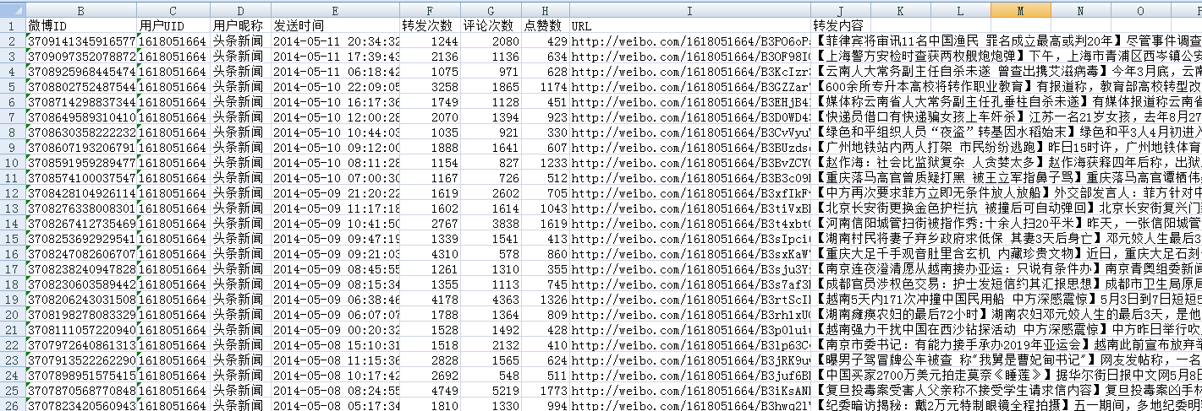
CHONGQING UNIVERSITY OF POSTS AND TELECOMMUNICATIONS
获取的数据集
第一步：调用新浪API的读取接口: statuses/user_ timeline，获取“头条新闻” 发布的微博信息，然后筛选出持续转发两天且转发数量超过1000次的微博，具有一定的热门性，其微博信息数据集示例片段如下图所示。

Slide 10
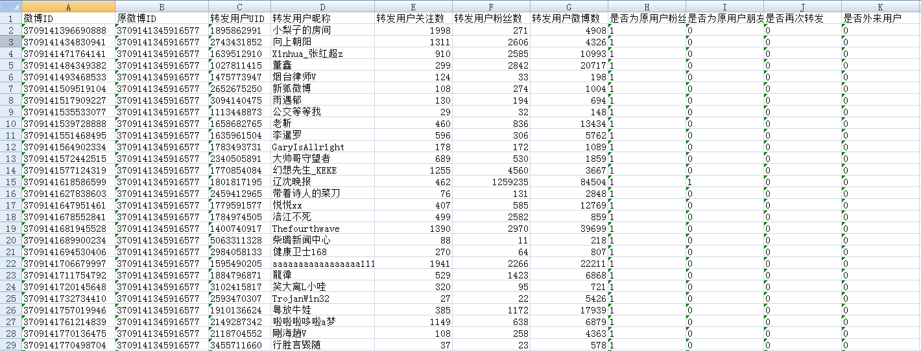
CHONGQING UNIVERSITY OF POSTS AND TELECOMMUNICATIONS
获取的数据集
第二步：再调用读取接口statuses/repost_ timeline获取这些原创微博的转发微博信息列表，并且返回转发用户信息字段，获得转发用户信息。转发用户信息总共460458条，其中数据集示例如下图所示。

Slide 11
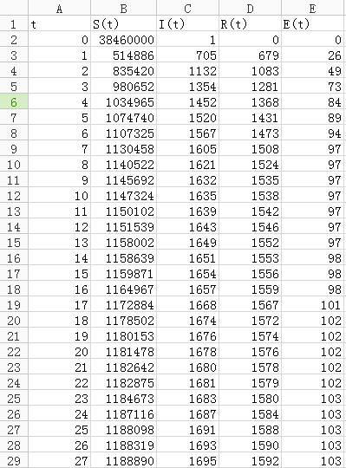
CHONGQING UNIVERSITY OF POSTS AND TELECOMMUNICATIONS
获取的数据集
第三步：根据转发微博的的信息列表，对转发用户信息进行分析统计，为后文的模型实验提供真实数据。数据处理结果数据集示例如下图所示。
Notes:
首先是研究背景、研究意义及研究现状

Slide 12
CHONGQING UNIVERSITY OF POSTS AND TELECOMMUNICATIONS
微博用户行为分析
为了验证数据集的真实性和可用性，分别从微博转发用户的以下三个角度分析微博用户的群体行为特征。
用户的入度（粉丝）分布
用户的出度（关注）分布
用户的微博数分布
Notes:
为了验证数据集的合理性和可用性，将对微博转发用户行为特征进行分析，选取转发用户数量超过10000次原创微博的转发用户信息，分别从用户粉丝数（入度）、用户关注数（出度）、用户的微博数这三个角度分析微博用户的群体行为。
微博用户的入度分布符合幂律分布，具有明显的长尾现象，说明微博网络是一个无标度网络，具有复杂网络的无标独特性。也说明在微博网络中，较多的微博用户受到较少的关注，较少的微博用户受到较多的关注。

Slide 13
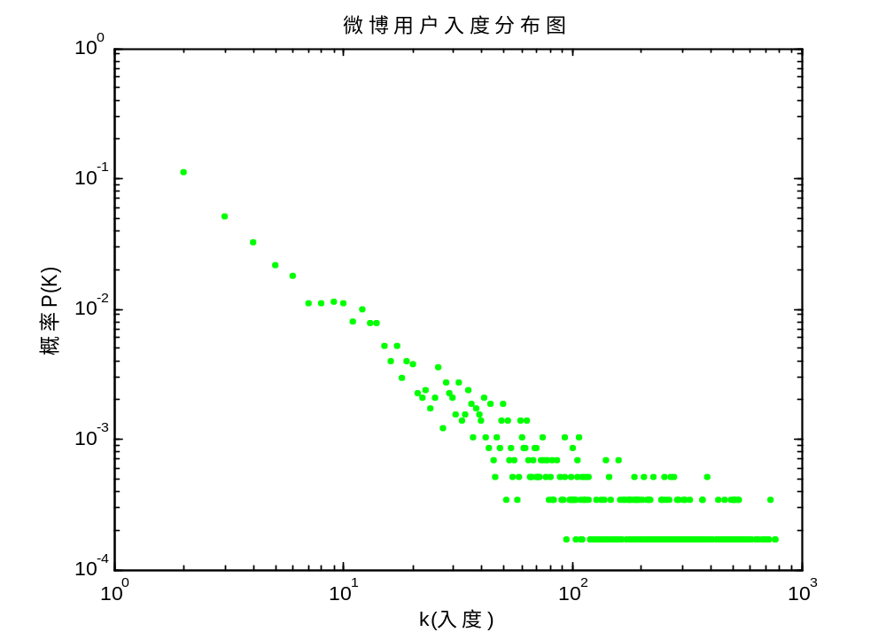
CHONGQING UNIVERSITY OF POSTS AND TELECOMMUNICATIONS
微博用户行为分析
(1) 微博用户入度（粉丝）分布
1、满足幂律分布，较好的体现了微博网络具有无标度特性。
2、呈现明显的长尾现象，说明较多的微博用户受到较少的关注，较少的微博用户受到较多的关注。
Notes:
为了验证数据集的合理性和可用性，将对微博转发用户行为特征进行分析，选取转发用户数量超过10000次原创微博的转发用户信息，分别从用户粉丝数（入度）、用户关注数（出度）、用户的微博数这三个角度分析微博用户的群体行为。
微博用户的入度分布符合幂律分布，具有明显的长尾现象，说明微博网络是一个无标度网络，具有复杂网络的无标独特性。也说明在微博网络中，较多的微博用户受到较少的关注，较少的微博用户受到较多的关注。

Slide 14
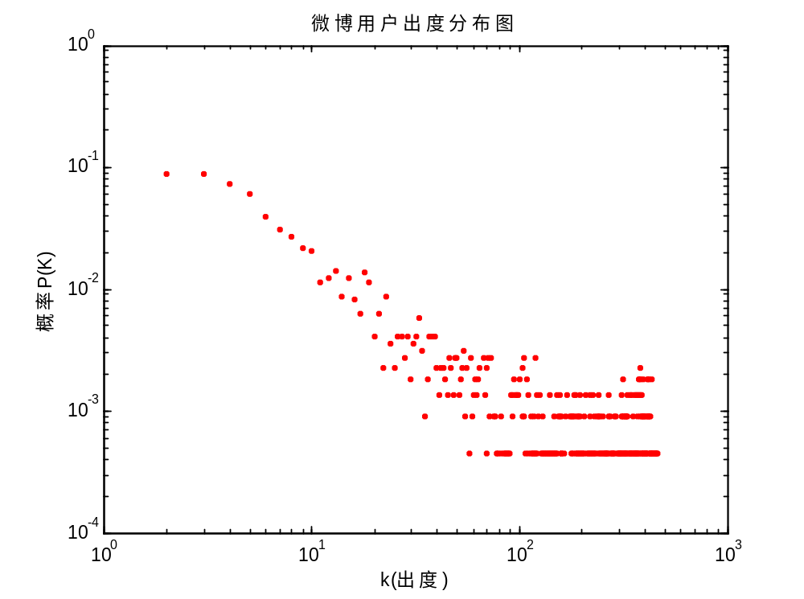
CHONGQING UNIVERSITY OF POSTS AND TELECOMMUNICATIONS
微博用户行为分析
(2) 微博用户出度（关注）分布
1、满足幂律分布，较好的体现了微博网络具有复杂网络的的无标度特性。
2、可以发现在微博用户的关注数量均没超过3000
3、呈现明显的长尾现象，说明较多的微博用户关注其他用户的数量较少，较少的微博用户关注其他用户的数量较大。
Notes:
根据新浪微博的规定，每个微博用户最大能关注其他微博用户的数量是3000
个，所以从图3.6可以发现在微博用户的关注数量（出度）均没超过3000。并且微博用户的出度分布呈幂律分布，也出现长尾现象，说明该该微博的转发用户数据实际情况，较多的微博用户关注其他微博用户的数量较少，较少的微博用户关注其他微博用户的数量较大。

Slide 15
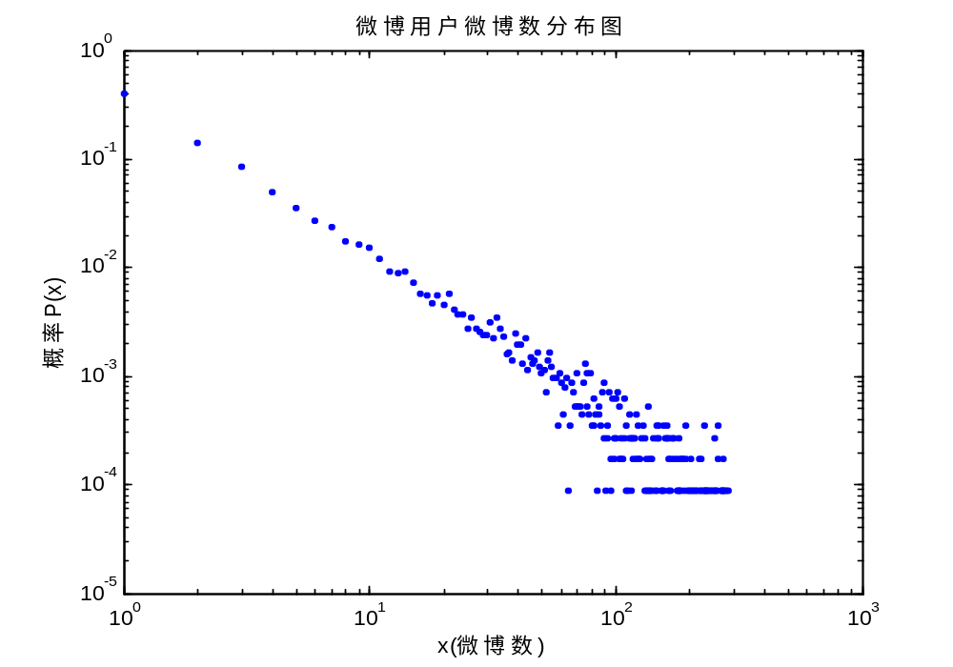
CHONGQING UNIVERSITY OF POSTS AND TELECOMMUNICATIONS
微博用户行为分析
(3) 微博用户微博数分布
1、用户发布的微博数幂律分布，具有无标度特性，说明较少的微博用户会发布大量的微博信息，较多的微博用户发布少量的微博信息。
综上所述，微博用户的度分布和微博分布均呈现幂律分布，具有无标度特性，并且呈现明显的长尾现象。均符合实际情况，说明本文所获取的数据具有真实性和可用性。
Notes:
从图3.7可以看出用户发布的微博数也符合幂率分布，具有无标度特性，说明较少的微博用户会发布大量的微博信息，较多的微博用户发布少量的微博信息。
综上所述，微博用户的度分布和微博分布均呈现幂律分布，具有无标度特性，符合实际，说明本文所获取的数据具有合理性和可用性。

Slide 16
CHONGQING UNIVERSITY OF POSTS AND TELECOMMUNICATIONS
3
基于传染病模型的微博信息传播预测模型
3

Slide 17
CHONGQING UNIVERSITY OF POSTS AND TELECOMMUNICATIONS
模型构建思路
微博信息传播是一个从发布-转发-消亡的过程，与传染病的传播易感-感染-康复的过程具有相似性，由此启发我们将经典SIR传染病传播模型应用到微博信息传播研究中。微博信息传播与传染病传播相似关系表，如下表所示
传染病传播 | 微博信息传播
传染病 | 微博信息
疾病传染 | 转发
已感染个体 | 微博信息的发布用户和转发用户
易感染个体 | 发布用户和转发用户直接粉丝
免疫个体 | 不会再次转发信息的转发用户
Notes:
由于SIR模型中假设此环境中人口的总数是不发生变化的，并且只是存在3种状态，但是微博信息传播具有开放性，外来用户可以在没有关注转发微博用户的时候，自主的阅读和转发此微博，所以本文在SIR传染病传播模型中引入外来用户，运用到微博信息传播预测模型的研究中。

Slide 18
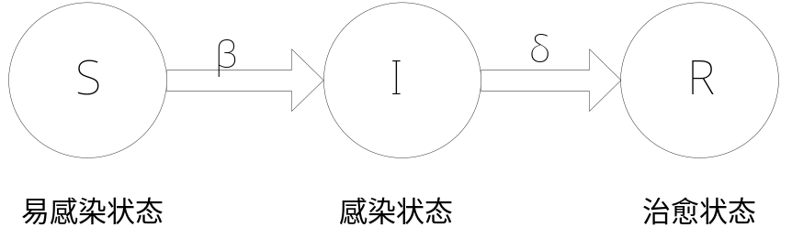
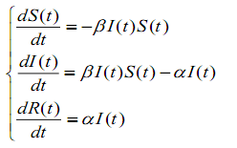
CHONGQING UNIVERSITY OF POSTS AND TELECOMMUNICATIONS
复杂网络传播动力学模型
本文采用复杂网络上的传染病传播动力学模型，由Kermack与McKendrick在1927年用动力学的方法建立的SIR传染病模型。模型中将人群的状态分为三类：易感染状态—感染状态—治愈状态。状态转移图和表达式如下图所示：
在SIR模型中假设了个体只存在3种状态。然而微博信息传播具有开放性，外来用户可以在没有关注转发微博用户的时候，自主的阅读和转发此微博，所以本文在SIR模型中引入外来用户，构建SIRE模型。
(3.1)
[45] Kermack W O, McKendrick A G. Contributions to the mathematical theory of epidemics II. The problem of endemic city[J]. Bulletin of mathematical biology, 1991, 53(1): 57-87.
Notes:
由于SIR模型中假设此环境中人口的总数是不发生变化的，并且只是存在3种状态，但是微博信息传播具有开放性，外来用户可以在没有关注转发微博用户的时候，自主的阅读和转发此微博，所以本文在SIR传染病传播模型中引入外来用户，运用到微博信息传播预测模型的研究中。

Slide 19
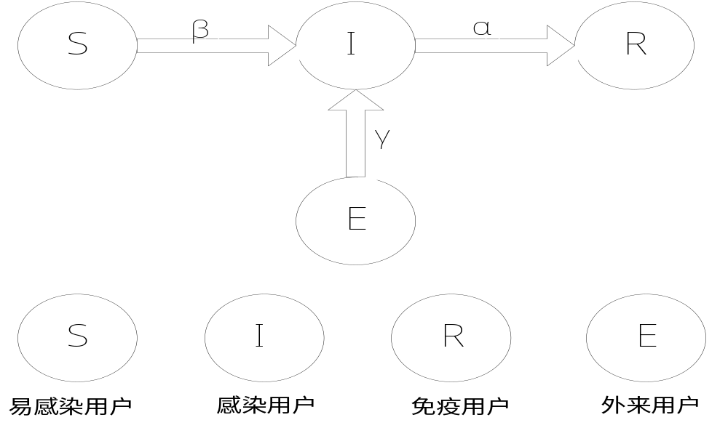
CHONGQING UNIVERSITY OF POSTS AND TELECOMMUNICATIONS
模型的相关定义
本文提出SIRE(Susceptible-Infectious-Recovered-External)模型，模型在SIR模型基础之上引入外来用户(E)，因此模型将微博用户定义为以下4类：感染用户(I)，易感染用户(S)，免疫用户(R)和外来用户(E)。微博用户的状态转变规则如下：
Notes:
微博信息传播与传染病传播相似性，并以复杂网络传染病传播动力学为理论基础，结合微博信息传播的自主性，在经典的SIR传染病传播模型的基础之上，引入微博信息传播的外来用户，提出微博信息传播预测模型，并定义为SIRE模型，
在SIRE模型中，将微博用户定义为**
(1)假设微博用户A发布或者转发某条微博信息，则微博用户A的状态为感染用户(I)，且微博用户A的直接粉丝的状态为易感染用户(S)。
(2)假设微博用户B为微博用户A的直接粉丝，则用户B转发该微博信息的概率是β，即微博用户从易感染用户成为感染用户的概率是β。
(3)假设用户B转发信息成为感染用户之后，不会再次转发该微博信息的概率为α，即微博用户从感染用户(I)成为免疫用户(R)的概率是α。
(4)假设微博用户C没有关注发布该微博信息的用户和任何转发该微博的用户，则用户C的状态为外来用户(E)。用户C自主阅读该微博并转发的概率为γ，即微博用户从外来用户(R)成为感染用户(I)的概率是γ。

Slide 20




CHONGQING UNIVERSITY OF POSTS AND TELECOMMUNICATIONS
微博信息传播预测模型
SIRE模型：
当给定某条微博，在t时刻，易感染用户数量记为S(t)；感染用户数量记为I(t)；免疫用户数量记为R(t)。外来用户数量记为E(t)。
单位时间内易感染用户转变为感染用户的数量表示为：
(3.2)
单位时间内免疫用户的新增数量表示为：
(3.3)
单位时间内外来用户转变为感染用户的数量表示为：
(3.4)
单位时间内感染用户新增数量表示为：
(3.5)
Notes:
当给定某条微博，在t时刻，在SIRE模型中，易感染用户S，其数量记为S(t)；感染用户I，其数量记为I(t)；免疫用户R，其数量记为R(t)。
SIRE模型的假设有：一是当某微博用户发布或者转发某条微博信息时，该用户的直接粉丝即易感染用户就有可能转发该微博。假设从t时刻起，单位时间内一个感染用户能传播的易感染用户数为S(t)，转发传播的概率为β，从而在单位时间内新增感染用户数为βS(t)I(t)。二是在t时刻，单位时间内从感染用户成为免疫用户的概率是α，单位时间内增加的免疫用户的数量为αI(t)。三是在t时刻，单位时间内外来用户转发该微博的概率为γ，单位时间内由外来用户转变为感染用户的数量为γE(t)。外来用户占实时的感染用户的比例ω，则单位时间内增加的外来用户为ωI(t)。

Slide 21
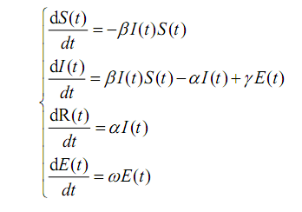
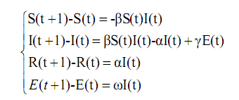
CHONGQING UNIVERSITY OF POSTS AND TELECOMMUNICATIONS
微博信息传播预测模型
SIRE模型表达式为：
(3.6)
也可以表示为：
(3.7)
在SIRE模型中，β、α、γ、ω 这四个参数为未知的，本文选取粒子群算法求解参数值。
Notes:
当给定某条微博，在t时刻，在SIRE模型中，易感染用户S，其数量记为S(t)；感染用户I，其数量记为I(t)；免疫用户R，其数量记为R(t)。
SIRE模型的假设有：一是当某微博用户发布或者转发某条微博信息时，该用户的直接粉丝即易感染用户就有可能转发该微博。假设从t时刻起，单位时间内一个感染用户能传播的易感染用户数为S(t)，转发传播的概率为β，从而在单位时间内新增感染用户数为βS(t)I(t)。二是在t时刻，单位时间内从感染用户成为免疫用户的概率是α，单位时间内增加的免疫用户的数量为αI(t)。三是在t时刻，单位时间内外来用户转发该微博的概率为γ，单位时间内由外来用户转变为感染用户的数量为γE(t)。外来用户占实时的感染用户的比例ω，则单位时间内增加的外来用户为ωI(t)。

Slide 22
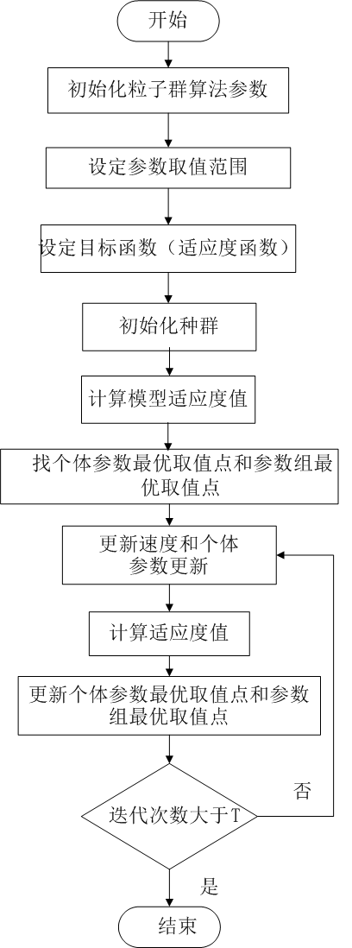
CHONGQING UNIVERSITY OF POSTS AND TELECOMMUNICATIONS
模型参数求解算法描述
算法：最优参数求解的粒子群算法
输入：训练集数据的S(t)，I(t)，R(t)，E(t)值
输出：最优参数值
Step1.初始化规模为m的种群，设定初始参数c₁、 c₂和速度v，迭代次数T。
Step2.设定求解参数的取值范围[0,1]，初始化参数种群。
Step3. 在优化参数下，求得模型在每个时间点下的预测输出值，从而得到模型的累计绝对误差值，设定该累计误差值为目标函数，即适应度函数，其函数值越小越好。计算每个参数对应的适应度值。
Step4. 对每个参数将其对应适应度值与其经历过的最好取值点的适应度值进行比较，如果较好，则将其作为当前最好的取值点。
Step5. 对每个参数将其对应的适应度值和全局经历最好的起止点的适应度值进行比较，如果较好，则将其作为当前的全局最好取值点。
Step6. 根据粒子群速度变化方程分别对参数的变化速度和取值点进行更新。
Step7. 如果迭代次数大于T，算法结束。

Slide 23


CHONGQING UNIVERSITY OF POSTS AND TELECOMMUNICATIONS
模型评价指标
模型参数范围挖掘
1、微博转发数
微博信息传播的主要途径是转发，在t时刻，感染用户I(t)的数量则是微博
信息的转发数量
2、微博的传播速率
（0≤t≤48）
(3.8)
3、绝对误差和均方根误差
RMSE的计算公式所示：
(3.9)

Slide 24
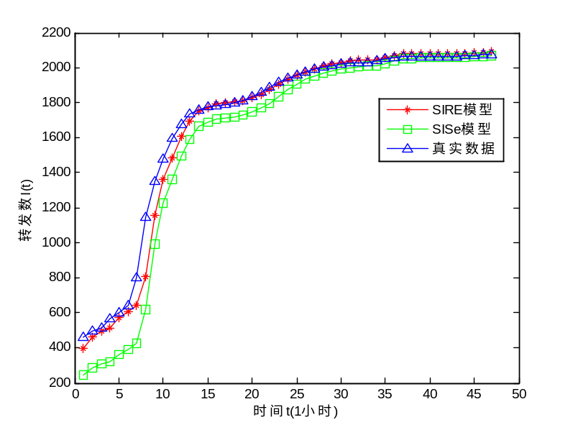
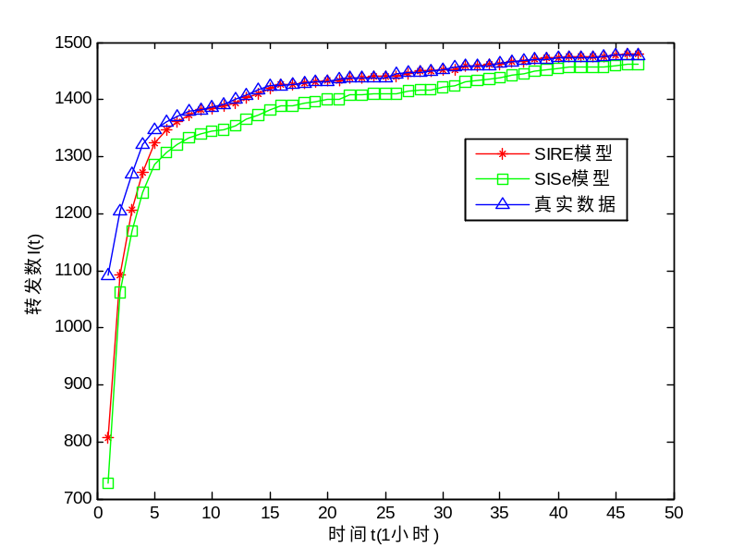
CHONGQING UNIVERSITY OF POSTS AND TELECOMMUNICATIONS
模型拟合对比实验分析
将本文提出的SIRE模型与文献[33]中的SISe模型进行对比，为了对比实验更具有合理性，首先是对模型的拟合对比实验，然后是对模型的预测对比实验。
(1) SIRE模型和SISe模型转发数拟合效果对比图
(a)食品安全
(b)婚姻生活
[33] Wang H, Li Y, Feng Z, et al, ReTweeting analysis and prediction in microblog: An epidemic Inspired Approach[J].China Communication, 2013, 10(3): 13-24.
Notes:
为了验证本文提出的模型的预测效果更好，将本文模型与参考文献40中的SIEe模型进行对比，分别对模型的拟合效果和模型的预测效果进行评估。
其中图4.4a为微博1是在2014年4月29日22:27:43由“头条新闻”发布的微博信息，信息内容是质检总局“已检出退运112万吨美国转基因玉米”；图4.4b为微博2是在2014年4月16日08:42:48由“头条新闻”发布的微博信息，信息内容：“男子婚宴左拥右抱迎娶两个新娘”。
在初始阶段微博信息转发总数增长较快，说明微博信息传播初期的转播速度较快。随着时间的推移，微博信息的转发总数增长缓慢，微博信息的传播速度较慢，微博信息传播趋于衰减。一定时间段后转发总数趋于平稳状态，不再有用户转发该微博信息，微博信息传播结束。本文提出的模型能较好的拟合微博信息传播趋势

Slide 25
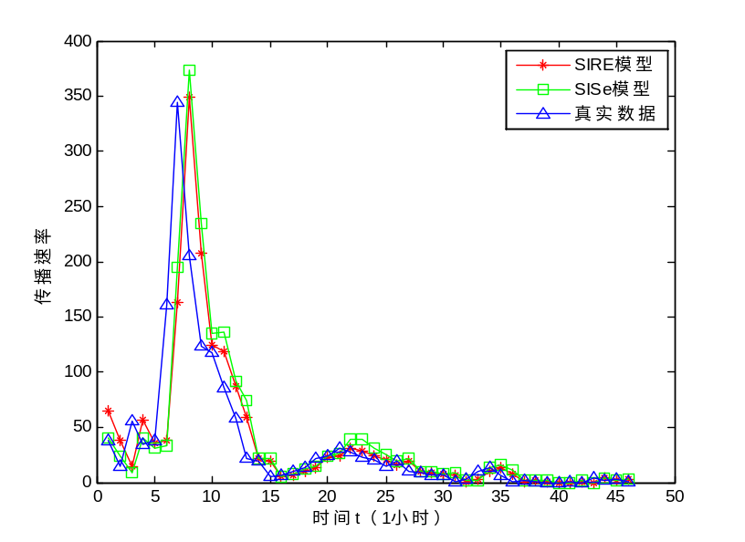
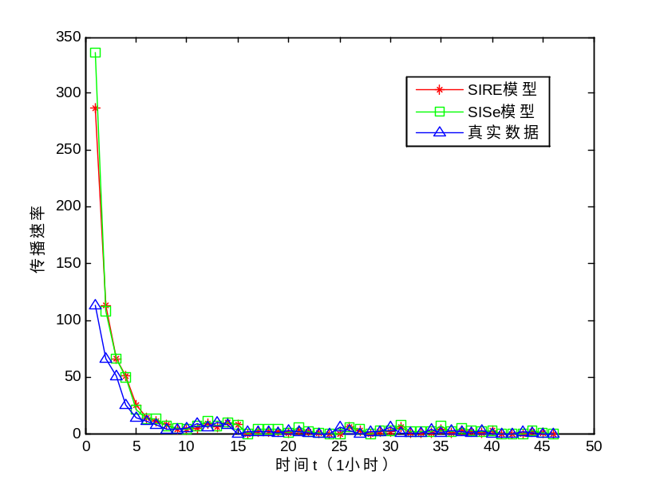
CHONGQING UNIVERSITY OF POSTS AND TELECOMMUNICATIONS
模型拟合对比实验分析
(2) SIRE模型和SISe模型传播速率拟合效果对比图
(a)食品安全
(b)婚姻生活
Notes:
微博1在传播的初始阶段，速度不是很快，当随着时间的变化，将会达到传播速率的顶峰，然后衰减，然后又出现波峰，再经过一段时间传播速率会越来越小并且趋近于0。说明有些微博信息在传播过程中，就算传播速率进入衰减状态，也有可能被用户再次转发传播，出现传播速率的多次波峰，本文提出的模型较能准确的拟合微博信息传播存在的多峰现象。从微博2可以看出，微博信息开始的时候传播较快，随着时间的推移，逐渐衰减，到信息不再传播

Slide 26
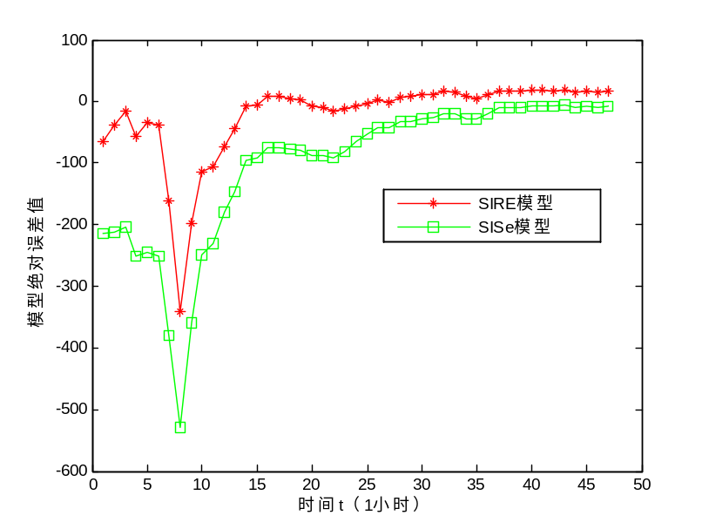
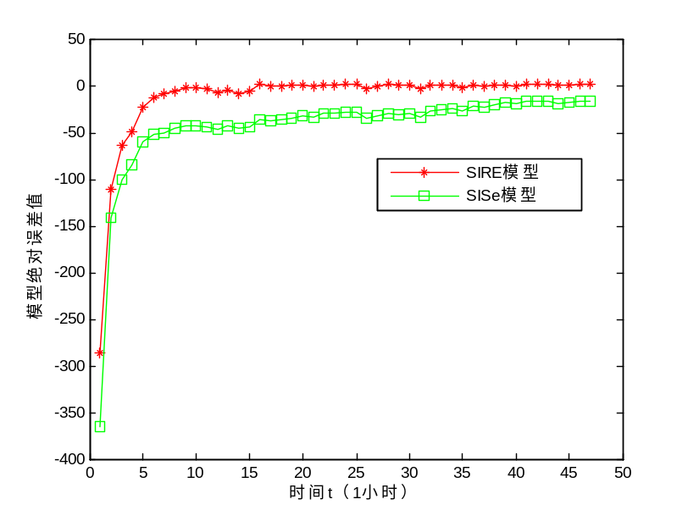
CHONGQING UNIVERSITY OF POSTS AND TELECOMMUNICATIONS
模型拟合对比实验分析
(3) SIRE模型和SISe模型转发数拟合误差对比图
(a)食品安全
(b)婚姻生活
表4.2 转发数拟合RMSE值结果
微博 | SIRE模型 SISe模型
微博1 | 69.9474 154.9887
微博2 | 46.5109 68.1874
Notes:
我们提出的SIRE模型拟合的绝对误差和RMSE值均更小，说明SIRE模型的拟合效果更好，能更好的拟合微博信息传播发展的趋势，符合微博信息传播规律。

Slide 27
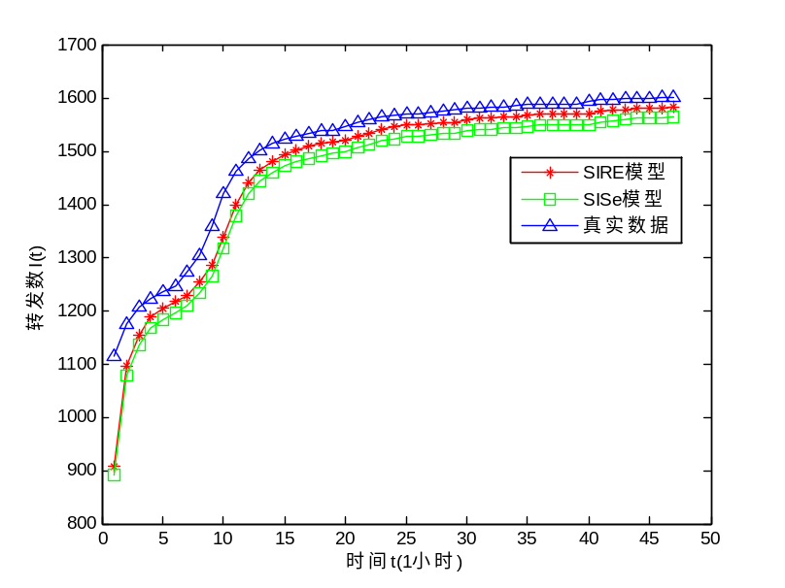
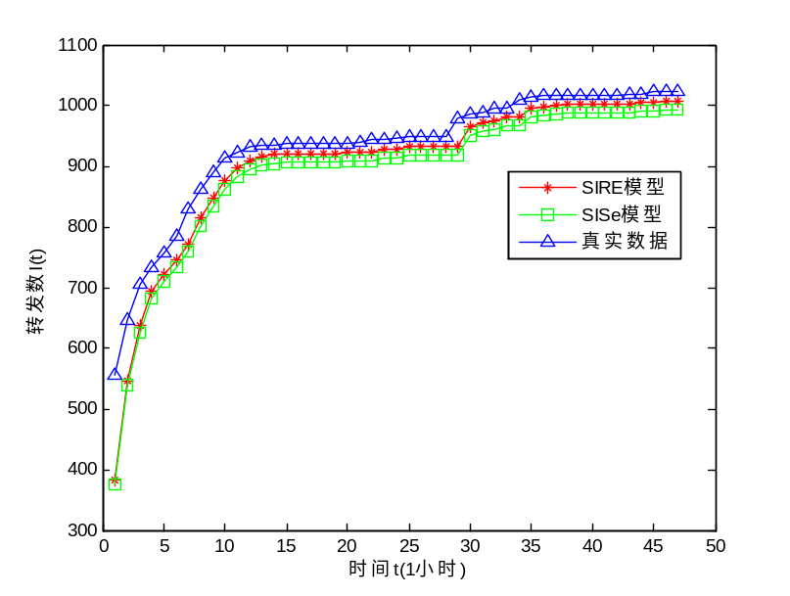
CHONGQING UNIVERSITY OF POSTS AND TELECOMMUNICATIONS
模型预测对比实验分析
本文利用前面训练得出的模型最优参数，参数β=6.885e-13，α=0.0023512，
γ=0.024647，ω=0.54643，引入模型表达式（3.7）中预测得出微博信息随时间变化的转发数和信息传播速率。
(1) SIRE模型和SISe模型转发数预测效果对比图
(c)买房问题
(d)安检问题
Notes:
其中图4.8c为微博3是在2014年4月29日12:18:50由“头条新闻”发布的微博信息，信息主要内容是在北京青年买房超7成凭父母支持；图4.8d为微博4是在2014年5月11日17:39:43由“头条新闻”发布的微博信息，信息主要内容是关于上海警方安检时查获两枚舰炮炮弹。

Slide 28
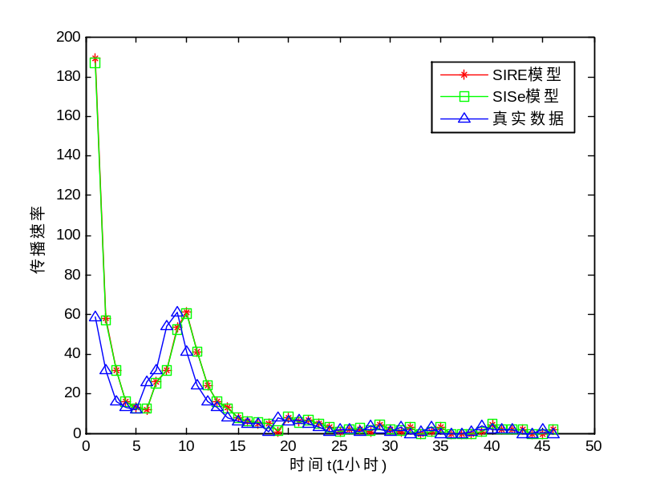
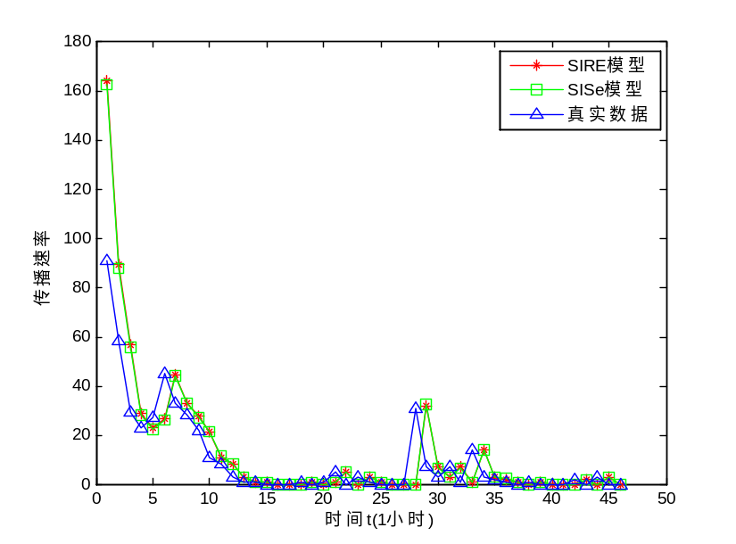
CHONGQING UNIVERSITY OF POSTS AND TELECOMMUNICATIONS
模型预测对比实验分析
(2) SIRE模型和SISe模型传播速率预测效果对比图
(c)买房问题
(d)安检问题

Slide 29
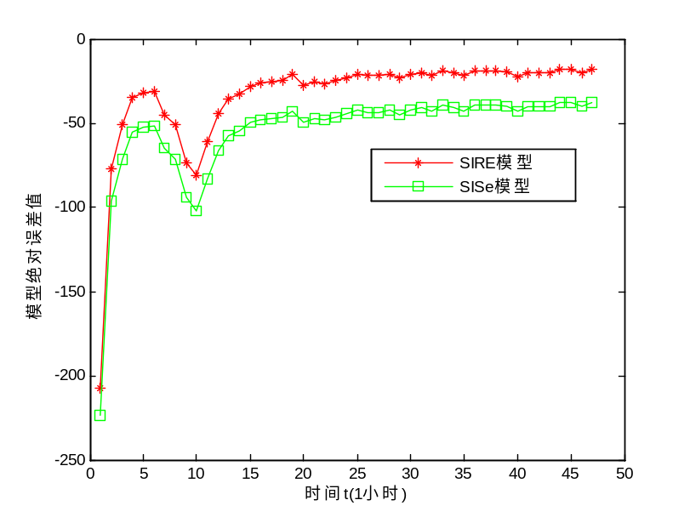
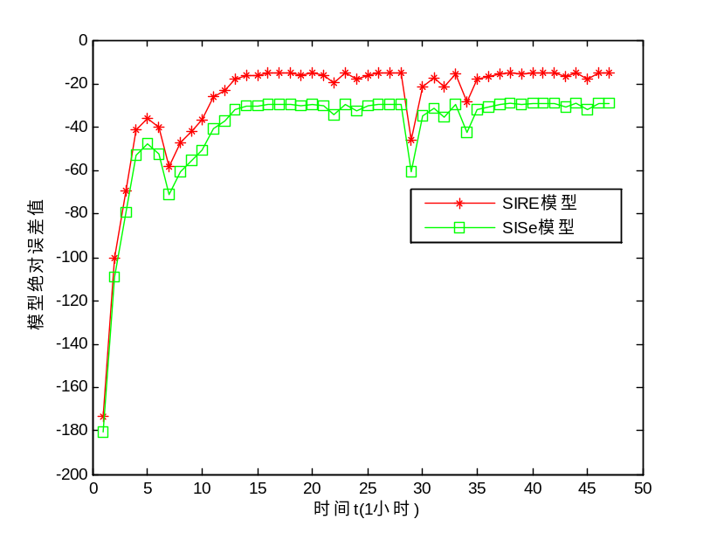
CHONGQING UNIVERSITY OF POSTS AND TELECOMMUNICATIONS
模型预测对比实验分析
(3) SIRE模型和SISe模型转发数预测误差对比图
(c)买房问题
(d)安检问题
表4.3 转发数预测RMSE值结果
微博 | SIRE模型 SISe模型
微博3 | 44.9649 61.6932
微博4 | 38.8707 48.7940

Slide 30
CHONGQING UNIVERSITY OF POSTS AND TELECOMMUNICATIONS
4
运用动态变量参数的微博信息传播预测模型

Slide 31

CHONGQING UNIVERSITY OF POSTS AND TELECOMMUNICATIONS
研究思路
在SIRE模型中，微博信息的传播速率β是常量，考虑微博信息在传播过程中，信息被转发的概率会受到转发数量的增加的影响，可能不再是常量，因此我们可以假设：
Notes:
微博信息传播与传染病传播相似性，并以复杂网络传染病传播动力学为理论基础，结合微博信息传播的自主性，在经典的SIR传染病传播模型的基础之上，引入微博信息传播的外来用户，提出微博信息传播预测模型，并定义为SIRE模型，
在SIRE模型中，将微博用户定义为**
(1)假设微博用户A发布或者转发某条微博信息，则微博用户A的状态为感染用户(I)，且微博用户A的直接粉丝的状态为易感染用户(S)。
(2)假设微博用户B为微博用户A的直接粉丝，则用户B转发该微博信息的概率是β，即微博用户从易感染用户成为感染用户的概率是β。
(3)假设用户B转发信息成为感染用户之后，不会再次转发该微博信息的概率为α，即微博用户从感染用户(I)成为免疫用户(R)的概率是α。
(4)假设微博用户C没有关注发布该微博信息的用户和任何转发该微博的用户，则用户C的状态为外来用户(E)。用户C自主阅读该微博并转发的概率为γ，即微博用户从外来用户(R)成为感染用户(I)的概率是γ。

Slide 32
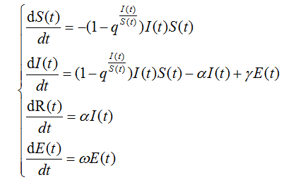
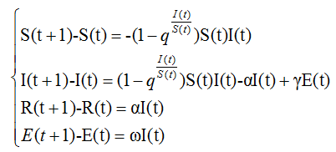
CHONGQING UNIVERSITY OF POSTS AND TELECOMMUNICATIONS
研究思路
则改进为运用动态变量参数的微博信息传播预测模型，定义为SIREt模型，其表达式为：
(4.1)
也可以表达为：
(4.2)

Slide 33
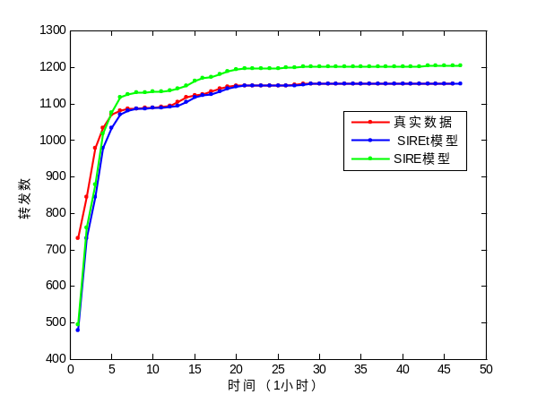
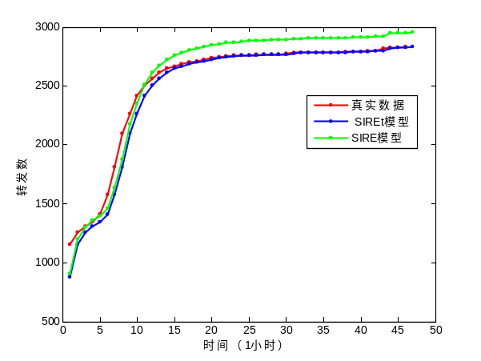
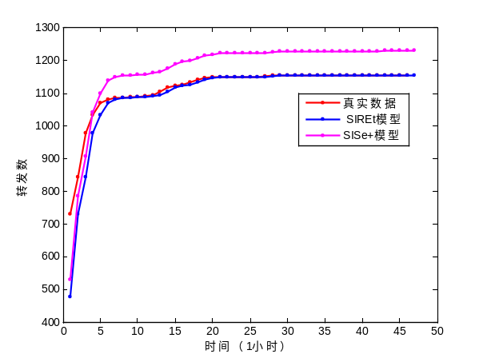
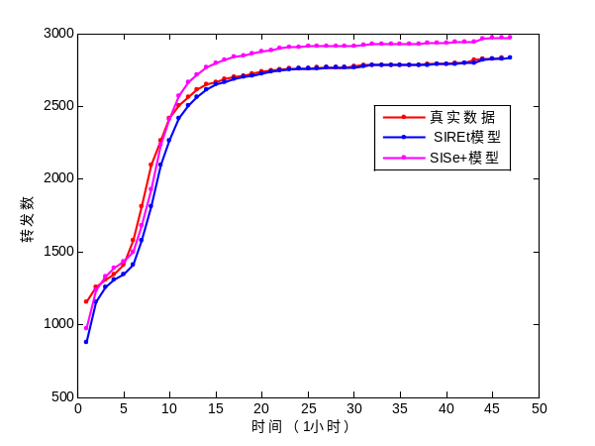
模型拟合对比实验分析
CHONGQING UNIVERSITY OF POSTS AND TELECOMMUNICATIONS
(1.1) SIREt模型和原SIRE模型转发数拟合对比图
(a)转基因食品
(b)群殴事件
(1.2) SIREt模型和SISe+模型转发数拟合对比图
(a)转基因食品
(b)群殴事件
Notes:
为微博1是在2014年5月6日 20:05:04由“头条新闻”发布的微博信息，美国官员：“美9成大豆和玉米是转基因品种”；5.1b为微博2是在2014年4月20日 06:27:41由“头条新闻”发布的微博信息，信息主要内容是：“浙江苍南被围殴5人实为城管叫来协助搬运工人”。

Slide 34
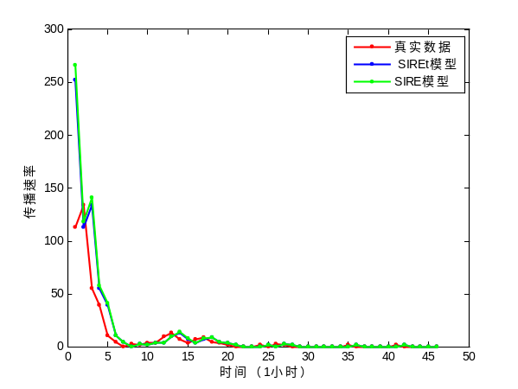
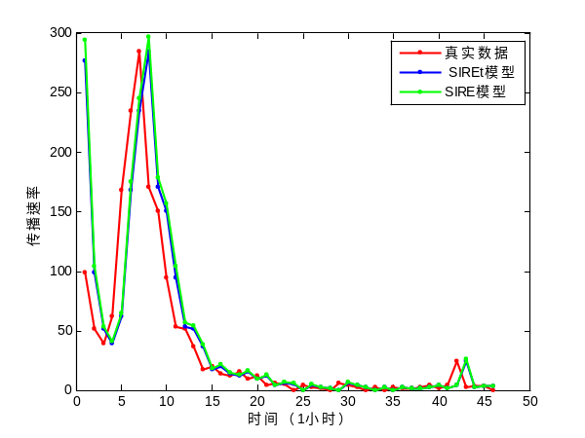
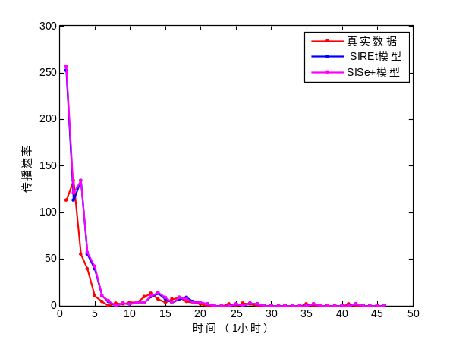
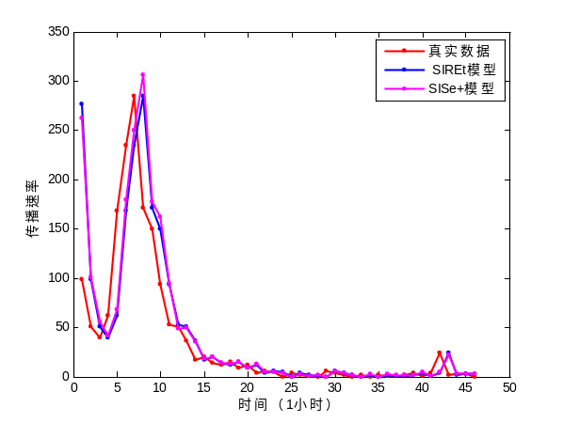
模型拟合对比实验分析
CHONGQING UNIVERSITY OF POSTS AND TELECOMMUNICATIONS
(2.1) SIREt模型和原SIRE模型传播速率拟合对比图
(a)转基因食品
(b)群殴事件
(2.2) SIREt模型和SISe+模型传播速率拟合对比图
(a)转基因食品
(b)群殴事件

Slide 35
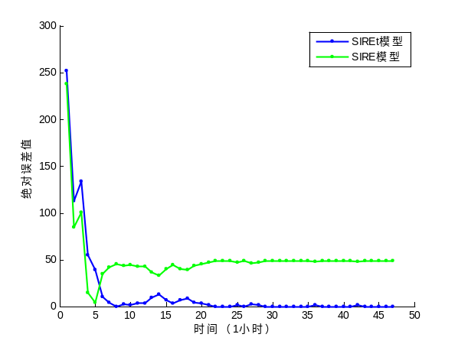
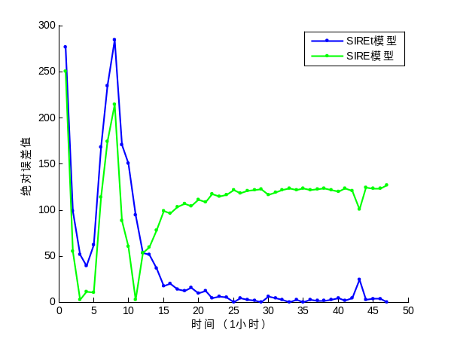
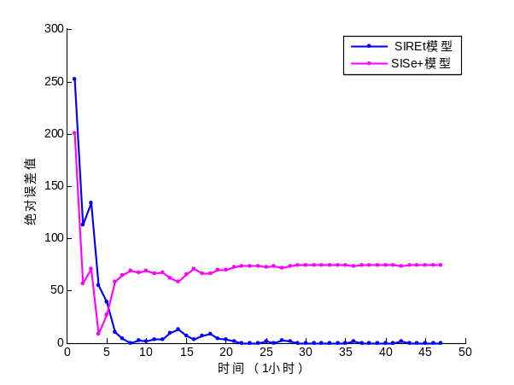
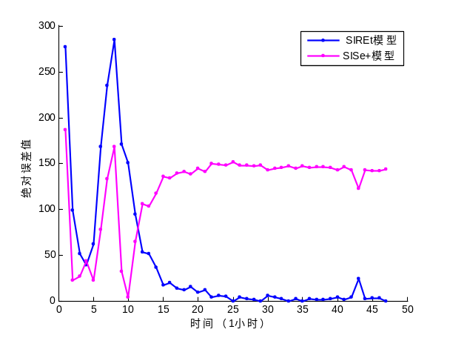
模型拟合对比实验分析
CHONGQING UNIVERSITY OF POSTS AND TELECOMMUNICATIONS
(3.2) SIREt模型和原SIRE模型拟合绝对误差对比图
(a)转基因食品
(b)群殴事件
(3.2) SIREt模型和SISe+模型拟合绝对误差对比图
(a)转基因食品
(b)群殴事件

Slide 36
CHONGQING UNIVERSITY OF POSTS AND TELECOMMUNICATIONS
模型拟合对比实验分析
表5.1 转发数拟合RMSE值结果
微博 | SIREt SIRE SISe+
微博1 | 45.981 58.718 74.572
微博2 | 83.632 115.89 131.41
拟合实验结论
1
改进的SIREt模型在转发数在1000左右之后比原模型和SISe+模型的拟合曲线更接近真实数据
2
通过计算模型的均方根误差，可以看出改进的SIREt模型的均方根误差值更小，因此拟合效果更好。
群殴事件的微博信息中出现多次传播速率的峰值，微博信息预测的研究，有利用在舆情监控中，防止谣言重新被微博用户传播。
3

Slide 37
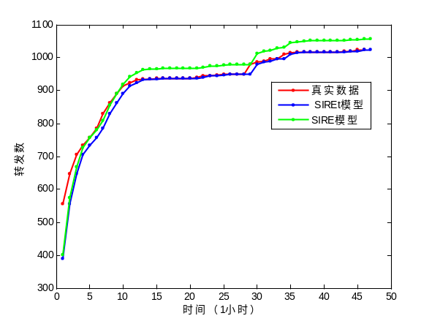
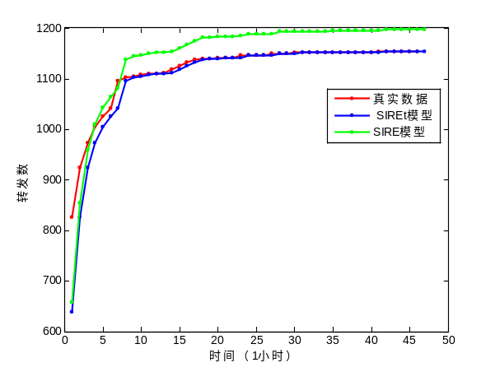
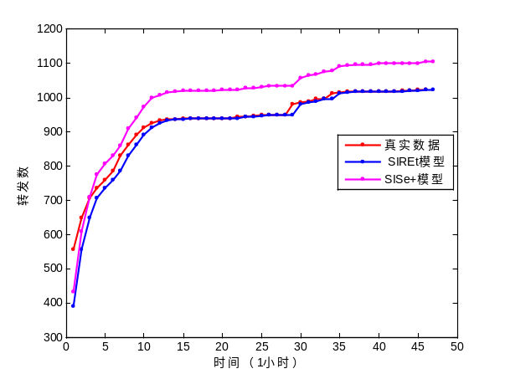
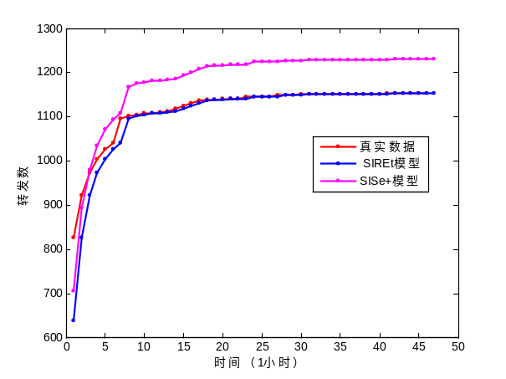
模型预测对比实验分析
CHONGQING UNIVERSITY OF POSTS AND TELECOMMUNICATIONS
(1.1) SIREt模型和原SIRE模型转发数预测对比图
(c)安检问题
(d)文物挖掘
(1.2) SIREt模型和SISe+模型转发数预测对比图
(c)安检问题
(d)文物挖掘
Notes:
微博3在2014年5月11日17:39:43由“头条新闻”发布的微博信息，信息主要内容是：“于上海警方安检时查获两枚舰炮炮弹”。图5.7d为微博4在2014年5月9日 08:45:55由“头条新闻”发布的微博信息，信息主要内容：“重庆大足千手观音肚里含玄机内藏珍贵文物”。

Slide 38
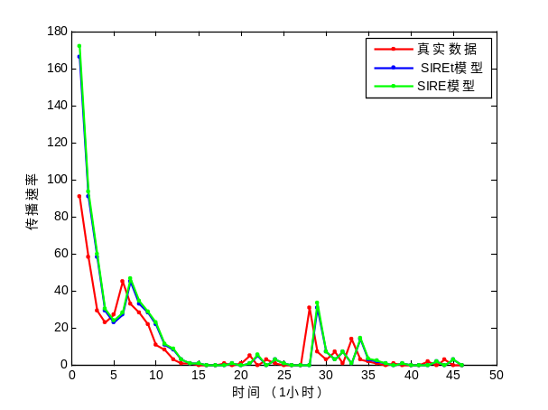
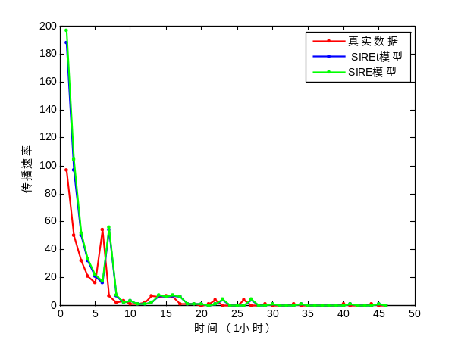
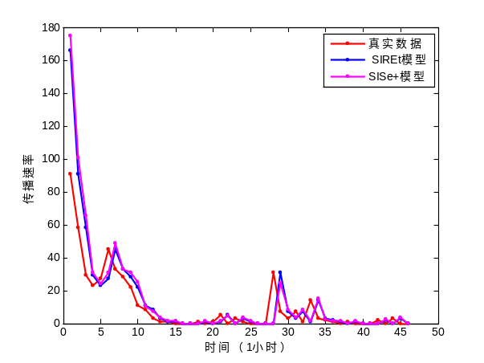
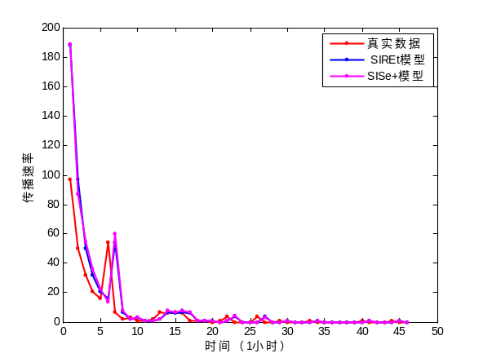
模型预测对比实验分析
CHONGQING UNIVERSITY OF POSTS AND TELECOMMUNICATIONS
(2.1) SIREt模型和原SIRE模型传播速率预测对比图
(c)安检问题
(d)文物挖掘
(2.2) SIREt模型和SISe+模型传播速率预测对比图
(c)安检问题
(d)文物挖掘

Slide 39
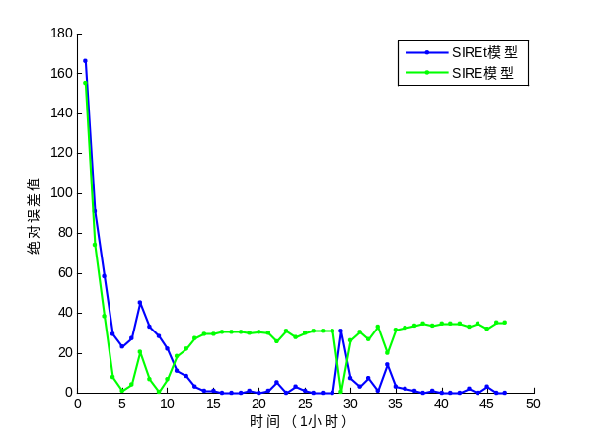
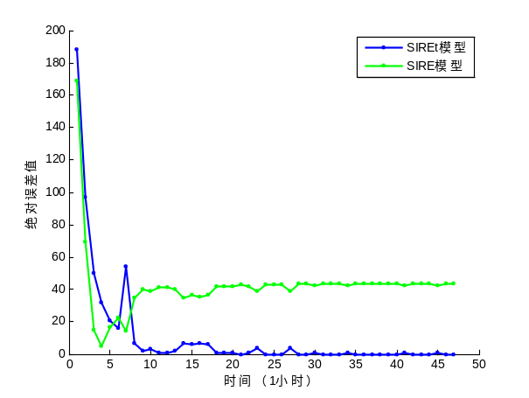


模型预测对比实验分析
CHONGQING UNIVERSITY OF POSTS AND TELECOMMUNICATIONS
(3.1) SIREt模型和原SIRE模型预测绝对误差对比图
(c)安检问题
(d)文物挖掘
(3.2) SIREt模型和SISe+模型预测绝对误差对比图
(c)安检问题
(d)文物挖掘

Slide 40
CHONGQING UNIVERSITY OF POSTS AND TELECOMMUNICATIONS
模型预测对比实验分析
表5.2 转发数预测RMSE值结果
微博 | SIREt SIRE SISe+
微博3 | 31.693 37.174 74.593
微博4 | 33.316 47.022 72.922
预测实验结论
1
改进的SIREt模型在转发数在1000左右之后比原模型和SISe+模型的预测曲线更接近真实数据
2
改进的SIREt模型的均方根误差更小，其预测曲线更接近真实数据曲线，能更好的预测微博信息传播的趋势。
从各组微博信息传播趋势图，可以得出，微博信息的传播具有多样性，即每个微博信息的传播趋势都不完全相同。也具有一致性，即具有微博信息的传播的速度快，传播周期均较短等特点。
3

Slide 41
CHONGQING UNIVERSITY OF POSTS AND TELECOMMUNICATIONS
5
总结及未来工作

Slide 42
CHONGQING UNIVERSITY OF POSTS AND TELECOMMUNICATIONS
全文总结
本文通过新浪微博提供的API获取微博数据集和转发用户数据集。对转发用户行为进行分析，发现用户的度和微博数部分均满足幂律分析，具有无标度特性，验证了数据的真实性。
本文根据微博信息传播与传染病相似性，在复杂网络的传染病传播动力学模型：SIR模型的基础之上引入外来用户，构建微博信息传播预测模型，该模型能较好的预测微博信息的转发数和传播速率。
在本文原SIRE模型的基础之上考虑了微博用户的转发概率可能会受转发用户数量增加的影响，不在是常数，因此建立运用动态变量参数的微博信息传播预测模型，该模型在转发数到达一定数量的时候的预测效果更好。

Slide 43
CHONGQING UNIVERSITY OF POSTS AND TELECOMMUNICATIONS
本文中由于用户获取数据的局限性，实验的数据集相对较少，未来可以更全方位的获取其他数据集的来源，如腾讯微博、搜狐微博等做更多的分析研究。
在本文模型的基础之上考虑转发用户可能会再次转发自己已经转发过得微博信息，即模型中的免疫用户状态会转换成易感染用户状态，构建新的模型。
在模型的构建中考虑用户属性特征和微博信息内容对微博信息传播的影响，使得实验验证结果更符合实际。
未来工作

Slide 44
CHONGQING UNIVERSITY OF POSTS AND TELECOMMUNICATIONS
从事的科研工作及成果
从事的科研项目：
重庆市自然科学基金项目 CSTC2014jcyjA40047，《多智能体网络分组一致动力学行为分析与研究》
重庆市教委基础研究项目 KJ1400403《多智能体复杂网络的牵制一致性研究》
研究成果：
游新年,刘群.基于传染病模型的微博信息传播预测研究[J].计算机应用与软件.（录用，中文核心期刊）
周雯雯,游新年.基于微信平台的区域性终端游戏交互方法：中国，201410467918.7[P].2014-09-16. （已受理）

Slide 45
CHONGQING UNIVERSITY OF POSTS AND TELECOMMUNICATIONS
致 谢
衷心感谢导师刘群教授的教导。
衷心感谢计算机学院的各位老师。
衷心感谢我的父母一直以来的支持。
衷心感谢所有帮助我的实验室同门和同学。
衷心感谢辛苦参加论文评阅和答辩的各位专家。

Slide 46


CHONGQING UNIVERSITY OF POSTS AND TELECOMMUNICATIONS

